Slide 1
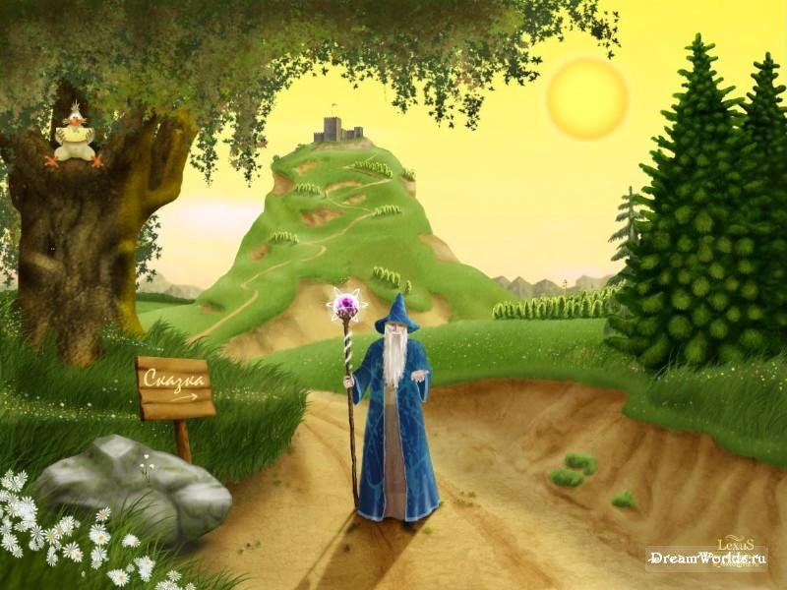

Slide 2
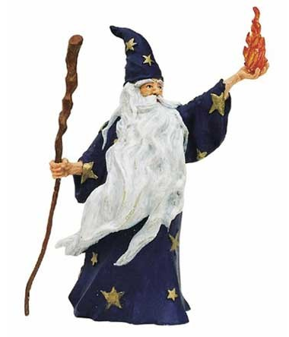
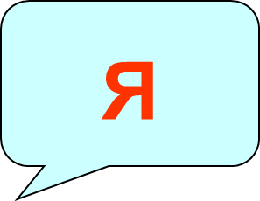
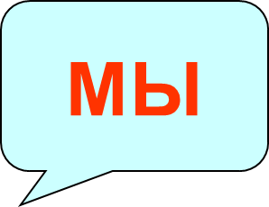
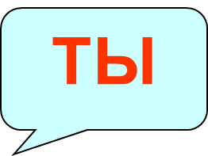
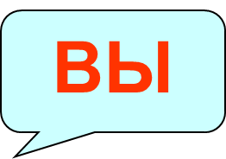
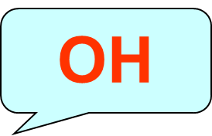


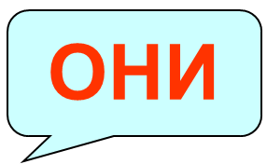

Slide 3
Местоимение
РУССКИЙ ЯЗЫК
2

Slide 4

Я
МЫ
ТЫ
ВЫ
ОН
ОНА
ОНИ
ОНО

Slide 5
Что такое местоимение?
Местоимение – это часть речи, которая указывает на предметы, но
НЕ называет их.

Slide 6
По вечерам Маша часто играет с папой в шахматы. Маша всегда выигрывает.

Slide 7
По вечерам Маша часто играет с папой в шахматы. Она всегда выигрывает.

Slide 8
Замените слова местоимениями
медведь –
лиса –
заяц –
мышь –
солнце –
ветер –
облака –
он
она
он
она
оно
он
они

Slide 9
Я , ПАРТА, МЫ, ТЫ , СОЛНЦЕ, ВЫ,
ОН, ВЬЮГА, ОНА, ДЕТИ, ОНО, ОНИ .

Slide 10
Я , МЫ, ТЫ , ВЫ, ОН, ОНА,ОНО, ОНИ .

Slide 11
ед. ч.- я, ты, он, она, оно
мн.ч.- мы, вы, они.

Slide 12

Физкультминутка

Slide 13
«Саша, ты пойдешь в кино?»

Slide 14
«Тамара Ивановна, Вы не ответили на вопрос.»

Slide 15
«Ты, дай мне книгу.»

Slide 16
«Саша, дай мне, пожалуйста, книгу.»

Slide 17
«Будьте добры…»,
«Будьте любезны…»,
«Скажите, пожалуйста…»

Slide 18

Какая часть речи может употребляться вместо имени существительного?
Местоимение – это часть речи, которая употребляется вместо имени существительного.
Она только указывает на предметы, но не называет их.

Slide 19



Вы считаете, что урок прошёл для вас плодотворно, с пользой. Вы научились и можете помочь другим.
Вы считаете, что научились определять местоимения, но вам ещё нужна помощь.
Вы считаете, что было трудно на уроке.

Slide 20
Спасибо за урок!

